Slide 1
Подвиг
Подготовила:
Захарова Анна Игоревна,
Учитель русского языка и литературы, МБОУСОШ №21

Slide 2
Цели урока
- создать условия для ознакомления с православным пониманием подвига и жертвы;
сформировать понятие «жертвенность во имя защиты Отечества», «жертвенность во имя любви к Богу», «духовный подвиг», «ратный подвиг» на основе традиционных для России православных культурных ценностей;
развивать нравственные чувства сопереживания и ответственности за других людей; умение делать выводы, анализировать, наблюдать, обобщать, давать оценку событиям.

Slide 3
Понятие подвига
Доблестный, героический поступок, важное по своему значению действие, совершённое в трудных условиях (словарь Ф.Ф. Ушакова);
Героический, самоотверженный поступок (словарь С.И. Ожегова)
Героический, самоотверженный поступок, совершённый в опасных условиях, связанный с риском (толковый словарь русского языка Кузнецова)

Slide 4
Подвиг – это…
то, что требует напряжения воли;
преодоление эгоизма и корысти;
дар другому человеку или целому народу, человечеству;
жертва человека во имя добра и справедливости.

Slide 5
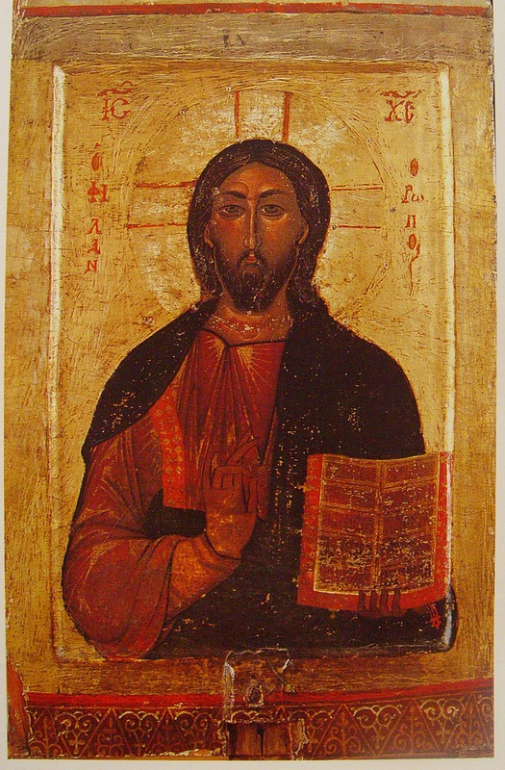
«Когда творишь милостыню, пусть левая рука твоя не знает, что делает правая, чтобы милостыня твоя была втайне».

Slide 6
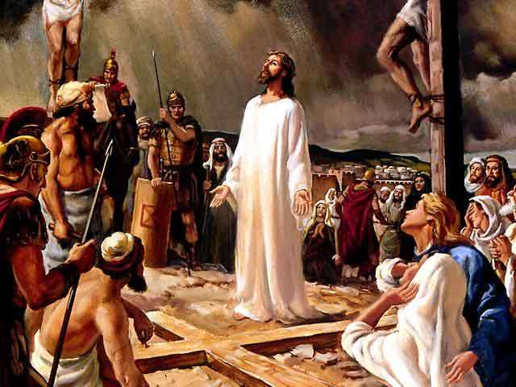
Подвиги святых

Slide 7
Иисус Христос
Иисус Христос был в земной жизни поистине выдающимся человеком. Он принес в наш мир истинное знание, науку жизни. Христос проповедовал то, без чего человечество просто-напросто погибнет, перестанет существовать – любовь. Сам Иисус Христос претерпел невыносимые муки и пожертвовал свою жизнь в силу своей любви ко всем нам и с желанием избавить всех людей проживающих на Земле от греха.

Slide 8
Подвиг Святых мучениц Веры, Надежды, Любви и матери их Софии
Во II веке в Риме жила благочестивая вдова София. У нее были три дочери, носившие имена главных христианских добродетелей: Вера, Надежда и Любовь. Будучи глубоко верующей христианкой, София воспитала дочерей в любви к Богу, уча не привязываться к земным благам.
Слух о принадлежности к христианству этого семейства дошел до императора, и он пожелал лично увидеть трех сестер и воспитавшую их мать. Он приказал убедить их отречься от веры.
Тогда разгневанный Адриан велел предать детей различным пыткам. Дочери погибли за свою веру, а Софью обрекли на душевные мучения от разлуки с замученными детьми. Страдалица погребла честные останки своих дочерей и два дня не отходила от их могилы. На третий день Господь послал ей тихую кончину и принял ее многострадальную душу в небесные обители. Верующие погребли ее тело на том же месте.
Так три девочки и их мать показали, что для людей, укрепляемых благодатью Святого Духа, недостаток телесных сил нисколько не служит препятствием к проявлению сил духа и мужества. Их святыми молитвами Господь да укрепит и нас в христианской вере и в добродетельной жизни.

Slide 9
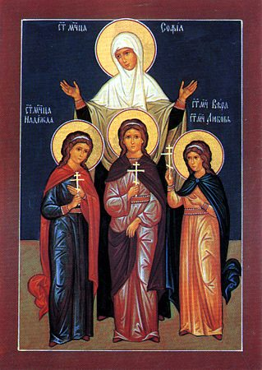
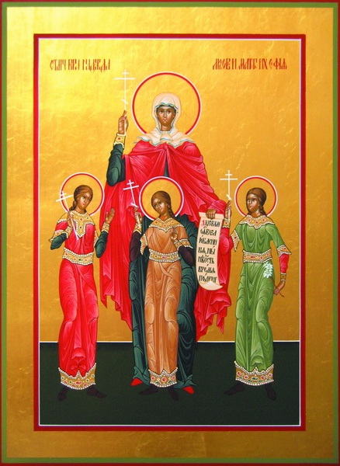

Slide 10
Борис и Глеб
Родившиеся незадолго до Крещения Руси святые братья были воспитаны в христианском благочестии. Их брат Святополк завидовал им и решил убить. Убийцы настигли Бориса, когда он молился за утреней. После службы убийцы ворвались в шатер и пронзили его копьями. Любимый слуга князя бросился на защиту и был убит. Но святой Борис был еще жив. Выйдя из шатра, он стал горячо молиться, а потом обратился к убийцам: «Подходите, братия, кончите службу свою, и да будет мир брату Святополку и вам». Тогда один из них подошел и пронзил его копьем. Святополк столь же вероломно умертвил св. Глеба. Коварно вызвав брата из его удела, Святополк послал ему навстречу дружинников, чтобы убить по дороге. Князь Глеб уже знал о кончине отца и злодейском убийстве князя Бориса. Глубоко скорбя, он предпочел смерть, нежели войну с братом.

Slide 11
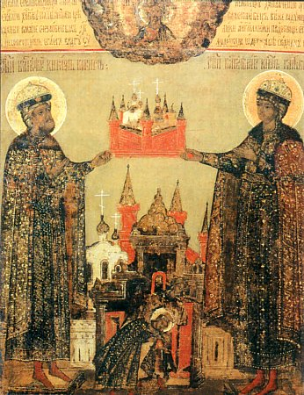
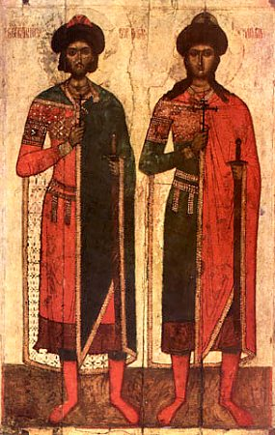

Slide 12
Подвиги героев Великой Отечественной Войны Тульского края
Чекалин Александр Павлович был членом местного партизанского отряда. Когда он начал партизанскую деятельность, ему было всего 16 лет, но несмотря на это он принимал участие во многих военных операциях, ходил в разведку и стойко переносил трудности войны. Во время одной из партизанских операций Саша Чекалин смог взорвать машину с немецкими солдатами, бросив в нее гранату.
В 1941 году Саша серьезно заболел, для лечения его отправили в деревню к доверенному человеку, но о его нахождении стало известно врагу. Когда фашисты ворвались в дом, Саша бросил в них гранату, которая не взорвалась. Фашисты увезли патриота в свой штаб, где долго пытали, но не добились от него никаких полезных сведений. Александра Чекалина повесили на центральной площади города Лихвина 6 ноября 1941 года, впоследствии город переименовали в Чекалин в честь юного героя.

Slide 13
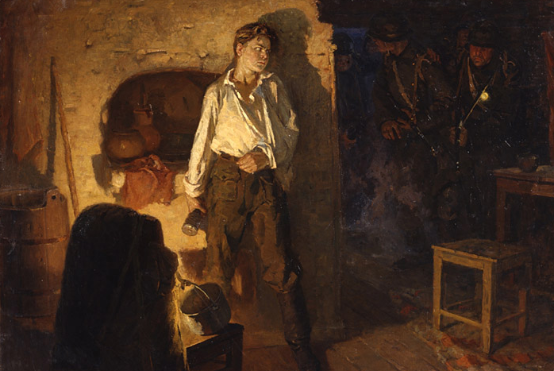
Самсонов М. И. «Саша Чекалин» 1957 г.

Slide 14
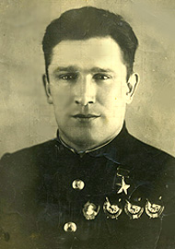
Сафонов Борис Феоктистович
30 мая 1942 года гвардии подполковник Сафонов вылетел во главе звена истребителей, идущих к Мурманску. Ведя бой с превосходящими силами противника, Б. Сафонов сбил три немецких самолета, но погиб сам в этом бою.

Slide 15
Агеев Григорий Антонович
В октябре 1941 г. Комиссар Агеев на передовой поддерживал еще необстрелянных новичков, в трудные минуты сражения брал винтовку, ходил в контратаку, воодушевляя личным примером бойцов, отбивая натиск врага. Когда враг очередной раз усилил натиск, Агеев заметил, что под угрозой оказался медицинский пункт с ранеными. Комиссар с группой воинов под обстрелом выносил раненых с поля боя, не смотря на приказ командира полка оставить раненых на поле. Семь раз ходил комиссар Г.А. Агеев в пекло, спасая жизнь своим боевым товарищам, пополз за восьмым. Враги насмерть сразили отважного комиссара пулеметной очередью.

Slide 16
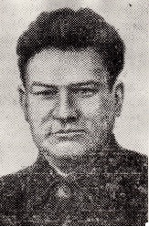

Slide 17
Спасибо за внимание!

Slide 18
Использованные источники
http://www.spas-news.ru/chitat/podvig-xrista.html
http://st-vera.orthodoxy.ru/texts/saints/vnls.htm
http://lm-reborn.livejournal.com/6444.html

